Slide 1
Технологии дистанционной подготовки к ОГЭ и профильному ЕГЭ по математике
Владимир Николаевич Павелкин,
в.н.с. отдела сопровождения ФГОС
ГАУ ДПО ИРО ПК, канд. физ.-мат. наук,
тел.: +7(992)220-86-51, e-mail: pnvin@yandex.ru.

Slide 2
Понятие дистанционного обучения
Дистанционным обучением (ДО)
называется обучение без непосредственного контакта субъектов учебной деятельности, при котором взаимодействие между ними осуществляется посредством специализированной информационно-образовательной среды.

Slide 3
Методическая система дистанционного обучения математике
состоит
из подсистемы, компонентами которой являются цели, содержание, методы, средства, организационные формы и субъекты дистанционного обучения — сетевой учитель математики и сетевой ученик;
из подсистемы диагностики;
из подсистемы сопровождения учителя математики и ученика в процессе овладения им математическим содержанием.

Slide 4
Технологии дистанционного обучения
Кейс-технология. Кейс-технология основывается на использовании наборов (кейсов) текстовых, аудиовизуальных и мультимедийных учебно-методических материалов и их рассылке для самостоятельного изучения учащимся при организации регулярных консультаций у преподавателей.
ТВ-технология. ТВ-технология базируется на использовании систем телевидения для доставки обучающимся учебно-методических материалов и организации регулярных консультаций у преподавателей.
Сетевые технологии. Сетевые технологии, использующие телекоммуникационные сети для обеспечения обучающихся учебно-методическим материалом и взаимодействия с различной степенью интерактивности между преподавателем и обучающимся.
На сегодняшний день используются сетевые и кейс- технологии дистанционного обучения. Выбор технологии зависит от технических возможностей субъектов ДО.

Slide 5
Режимы ДО
В процессе дистанционного обучения обучающийся и преподаватель взаимодействуют в следующих режимах:
синхронно - общение обучающегося и преподавателя в режиме реального времени;
асинхронно – обучающийся выполняет какую - либо самостоятельную работу, в индивидуальном темпе, а преподаватель оценивает правильность ее выполнения и дает рекомендации по результатам учебной деятельности.
смешанное дистанционное обучение - это режим, который подразумевает, что программа обучения строится из элементов синхронного и асинхронного дистанционного обучения.
Выбор формы определяется конкретными видами занятий, объемом курса и техническими возможностями учителя и обучающегося.

Slide 6
Синхронное ДО
В ситуации карантина синхронное обучение возможно лишь при применении сетевых технологий ДО.
Учитель организует обучение через интернет-конференции, используя такие платформы как Skype, Google, Zoom, Webinar.ru, Mirapolis, BigBlueButton, UberConference, YouTube или воспользоваться функцией электронного журнала по проведению онлайн-занятий с демонстрацией рабочего стола.
На YouTube можно легко подключить учеников по ссылке, причем ученики могут подключиться со своего смартфона и посмотреть урок. Инструкция: https://support.google.com/youtube/answer/2853700?hl=ru.
Используя YouTube синхронные занятия можно проводить в режиме трансляций.
Во время прямой трансляции вы можете
общаться с учениками в чате
оставлять ссылки на эфир в социальных сетях (для этого нужно нажать кнопку Поделиться);
отслеживать статистику в разделе "YouTube Аналитика";
наблюдать за состоянием передачи в окне проигрывателя, на панели состояния сверху и на вкладке "Состояние трансляции".

Slide 7
Синхронное ДО
Skype: функции голосовых и видеозвонков группы Skype позволяют одновременно вмещать до 25 человек на видеоконференции. Учитывая популярность Skype, ваша аудитория, вероятно, уже имеет установленное приложение, и это минус один дополнительный шаг между вами и участниками вашего мероприятия. Вы можете показать свой рабочий стол и проводить трансляцию занятия. Инструкцию по проведению видеоконференции в скайпе можно найти по ссылке: https://skypefan.ru/kak-sozdat-konferenciyu/.
UberConference (https://www.uberconference.com/) предлагает простые функции и может принимать до 10 человек с бесплатным пакетом. Это отличный вариант, если вы хотите разместить вебинар без видео и только с медиа-материалами, такими как PowerPoint или Google Slides.
ZOOM -- компания со штаб-квартирой в Сан-Хосе, Калифорния, которая бесплатно предоставляет услуги удаленной конференц-связи с использованием облачных вычислений. Zoom предлагает коммуникационное программное обеспечение, которое объединяет видеоконференции, онлайн-встречи, чат и мобильную совместную работу. Инструкцию по проведению видеоконференции в скайпе можно найти по ссылке: https://ido.tsu.ru/do/ZOOM_detail.pdf.

Slide 8
Синхронное ДО
Видеолекции необходимо читать на доступном языке, использовать при этом понятные тексты, начиная с происхождения понятий, сложные для понимания фрагменты необходимо объяснять предварительно обосновав необходимость изучения этих фрагментов, то же замечание можно отнести и к видеосеминарам. Вообще важно при объяснении нового материала опираться на уже имеющийся у учащихся опыт. То есть необходим этап актуализации опорных знаний, нужно перед введением нового материала напомнить детям знакомый материал, оперевшись на который гораздо легче разобраться в новом материале, новой теории, новых способах решения задач и примеров.

Slide 9
Синхронное ДО
Например, при объяснении темы «Приведение дробей к общему знаменателю» нужно кратко напомнить содержание тем «Основное свойство дроби» и «Сравнение дробей с одинаковыми знаменателями», а после этого нужно дать задание на сравнение дробей с разными знаменателями, которое как раз обозначит проблему, решаемую способом приведения дробей к общему знаменателю, что как раз будет адекватным обоснованием необходимости нового знания, нового способа деятельности. Так как сравнить дроби с разными знаменателями можно лишь приведя их к общему знаменателю с использованием основного свойства дроби, а затем сравнить полученные дроби уже с одинаковыми знаменателями. Проблема сравнения дробей с разными знаменателями является происхождением способа приведения дробей к общему знаменателю.

Slide 10
Асинхронное ДО
Если применяется методика асинхронного дистанционного обучения, то общение между учеником и преподавателем уже происходит офлайн, то есть посредством отправки электронных писем или других методов доставки к обучающимся учебных материалов, включая консультации.
Асинхронная методика обучения предполагает уже большую ответственность обучаемого и его родителей за итоговый результат. На первый план выходит уже самообучение и самостоятельное определение темпа изучения нового материала. Преподавателю в этом случае уже принадлежит роль консультанта.

Slide 11
Асинхронное ДО
Вышеупомянутые платформы для организации видеоконференций, можно использовать и при асинхронном обучении. То есть предварительно записать видеолекцию или практическое занятие по решению задач и примеров на одной из таких платформ или используя программы для записи видеороликов (описание таких бесплатных программ можно найти по ссылке https://soft.mydiv.net/win/cname47/ cname65/cname70/, там же их можно скачать), затем платформа предоставляет ссылку для скачивания, которую необходимо разослать ученикам по электронной почте или смс, Viber, WhatsApp и т.д., или воспользоваться рассылкой на данной платформе. Одно видеозанятие проходит не дольше 20 минут, максимально информативно. Платформы имеют чаты, где каждый школьник сможет задать вопросы учителю.

Slide 12
Электронные образовательные платформы для асинхронного ДО при подготовке к ГИА
При организации асинхронного дистанционной подготовки к ОГЭ или ЕГЭ также можно использовать существующие платформы для ДО:
Российская электронная школа (https://resh.edu.ru/).
Фоксфорд (https://foxford.ru/).
Учи.ру (https://uchi.ru/).
ЯКласс (https://www.yaklass.ru/).

Slide 13
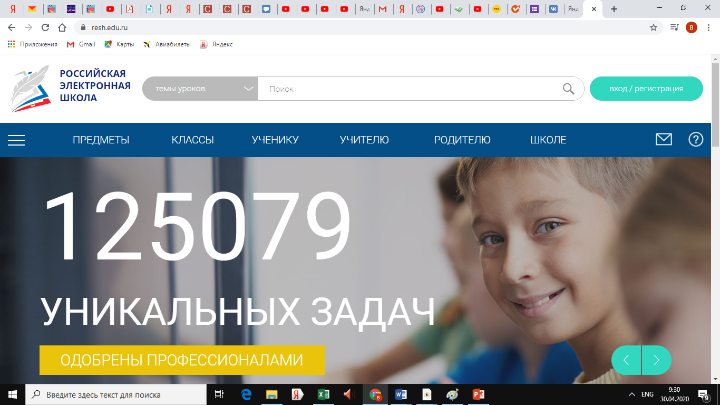

Slide 14
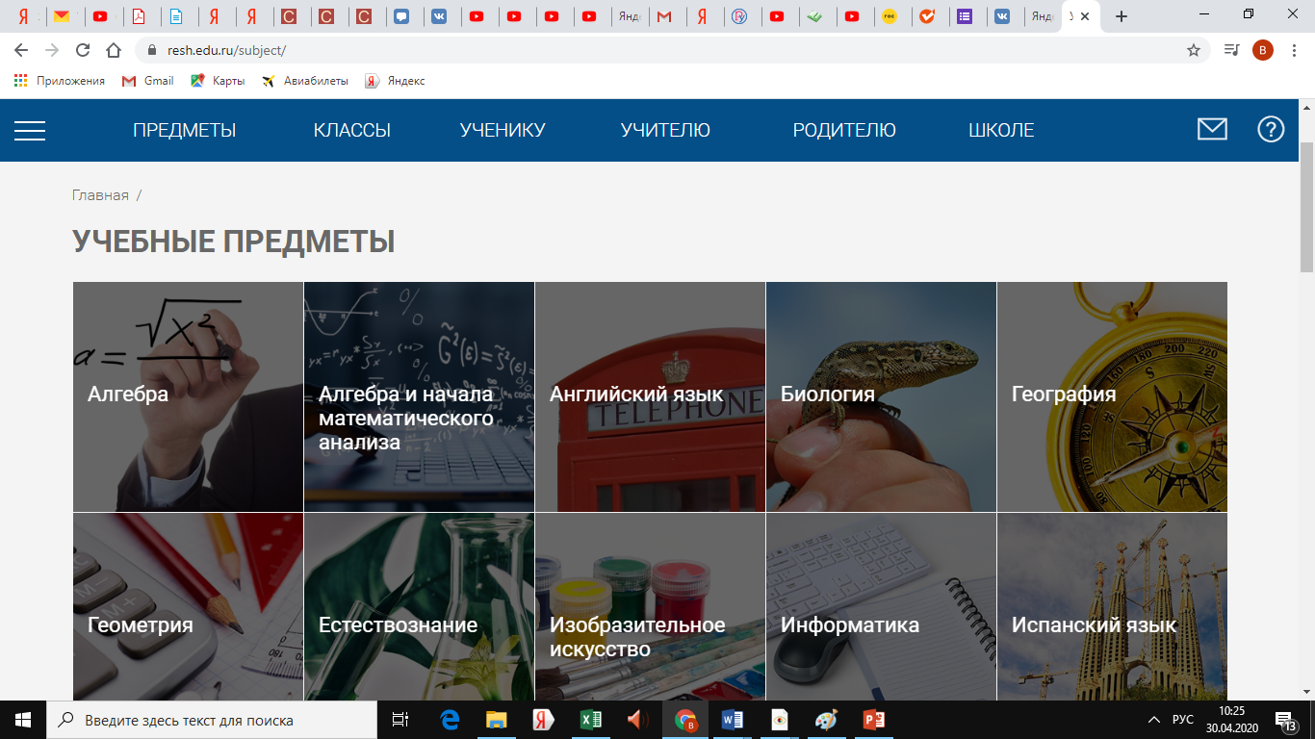

Slide 15
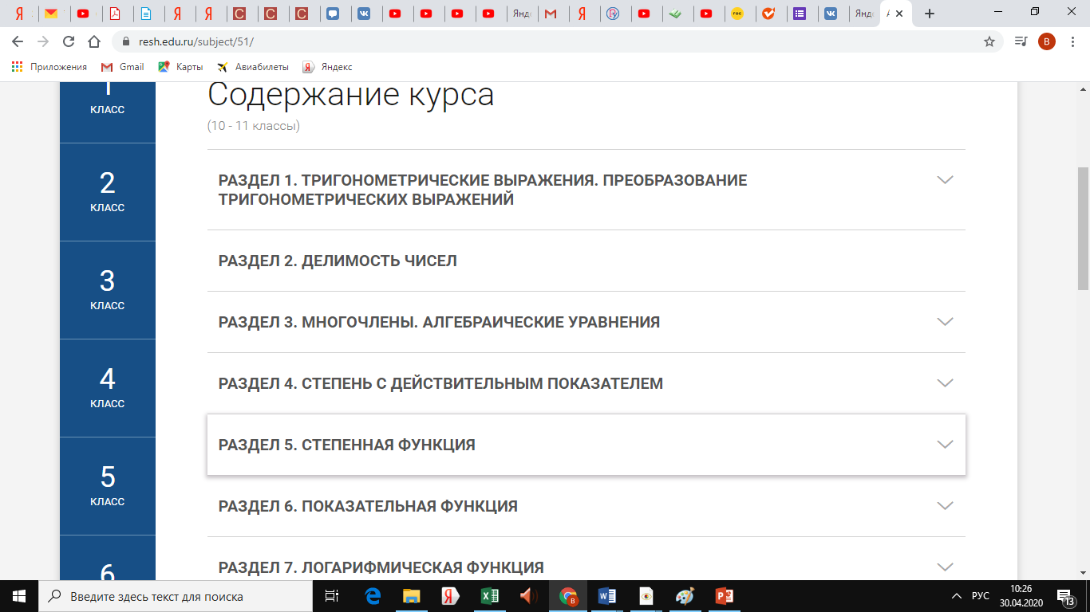

Slide 16
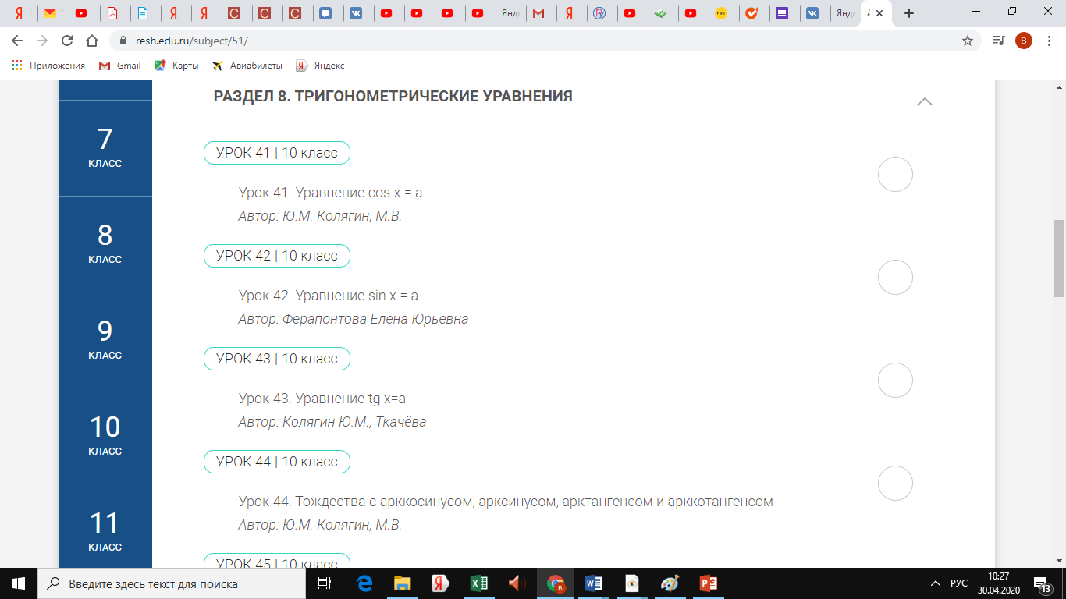

Slide 17
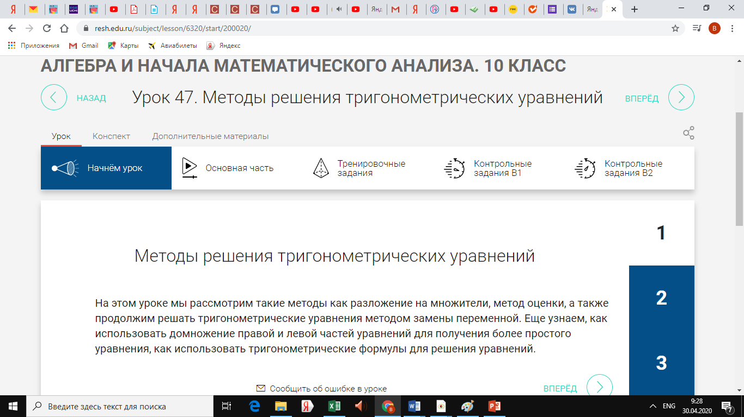

Slide 18
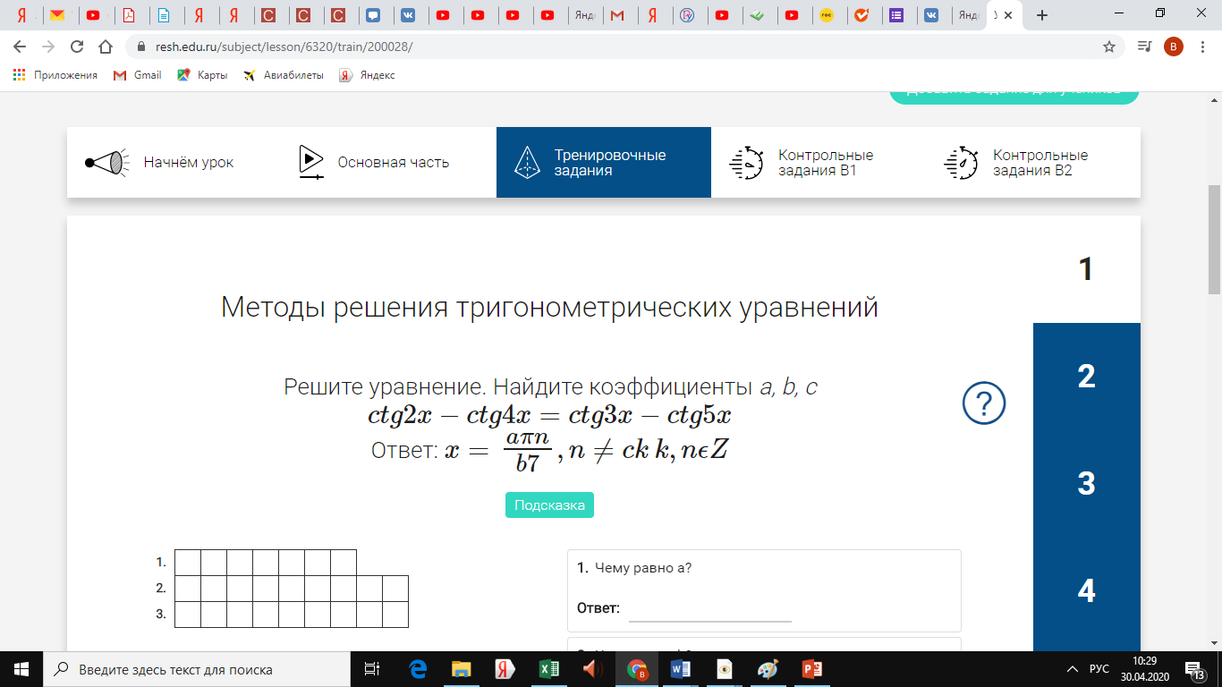

Slide 19
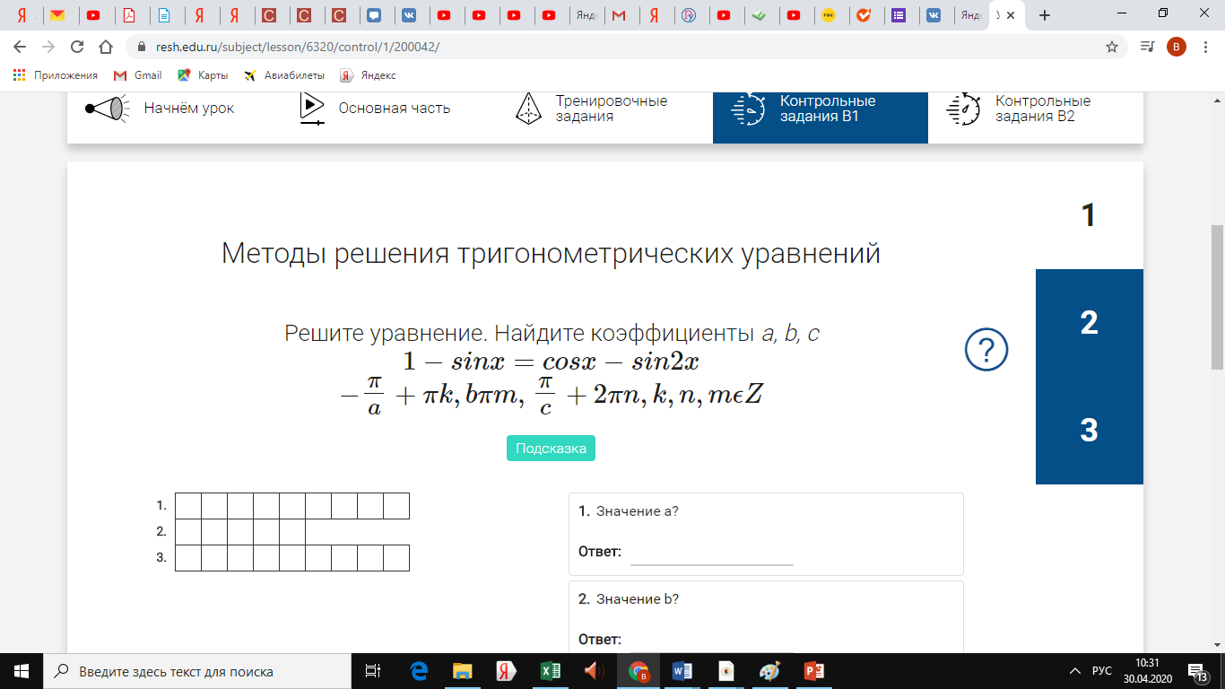

Slide 20
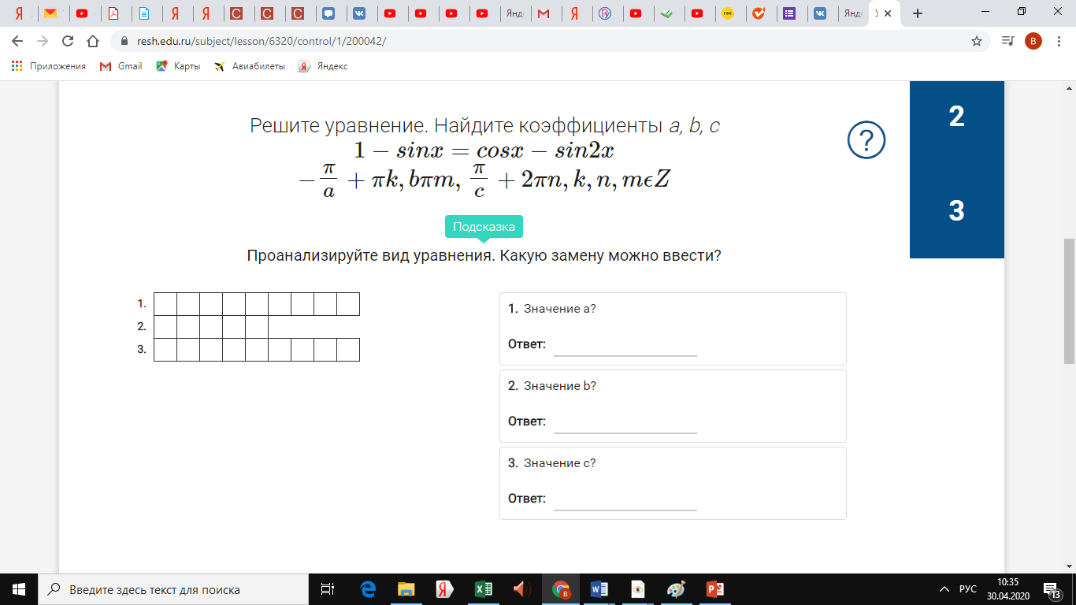

Slide 21
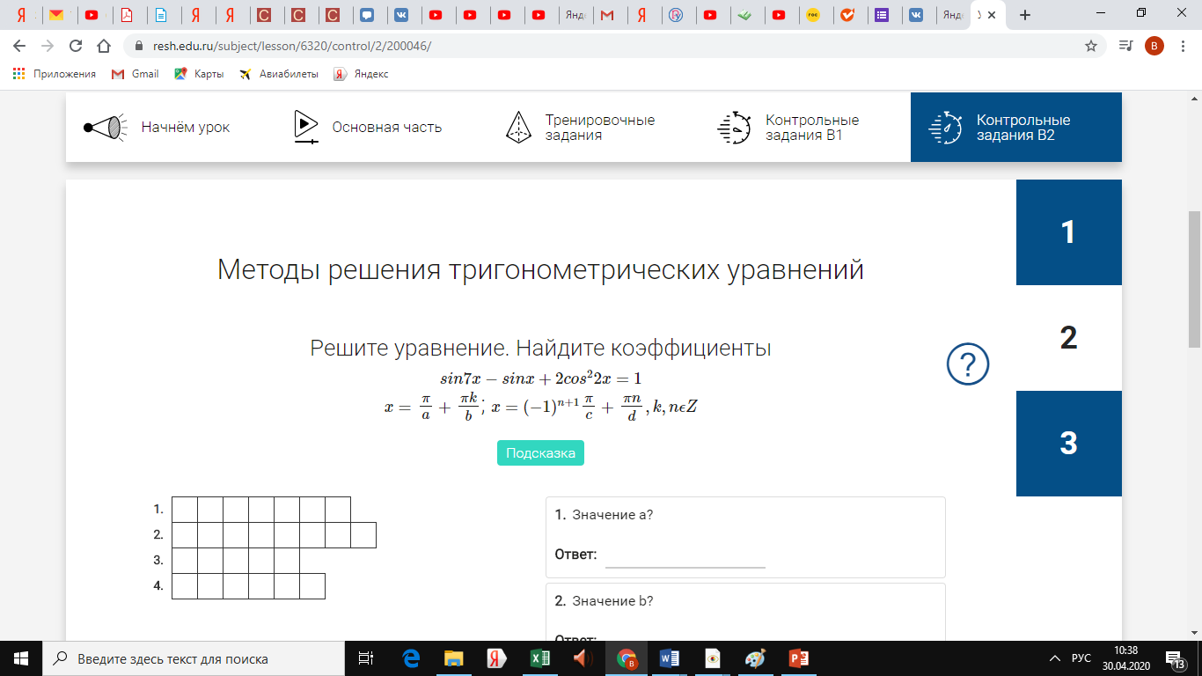

Slide 22
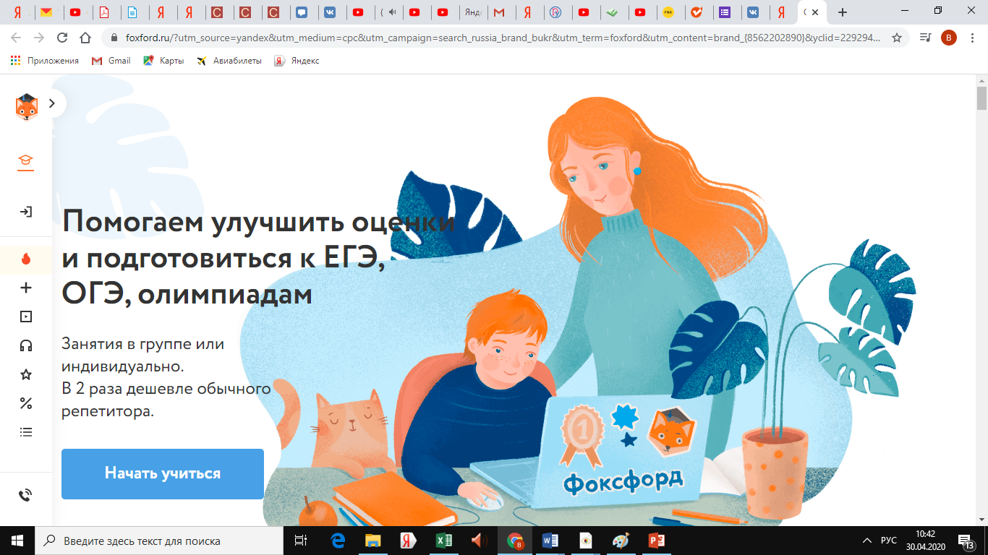

Slide 23
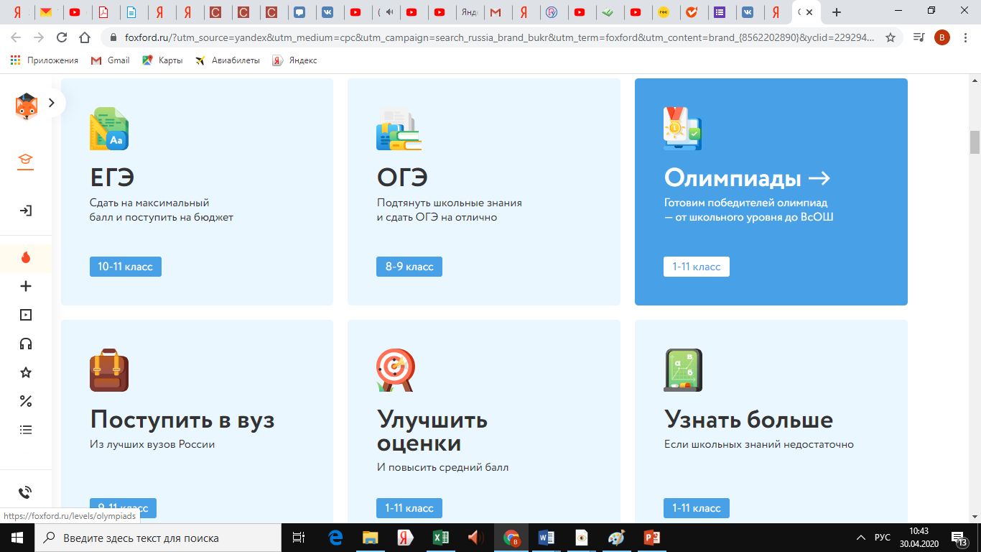

Slide 24
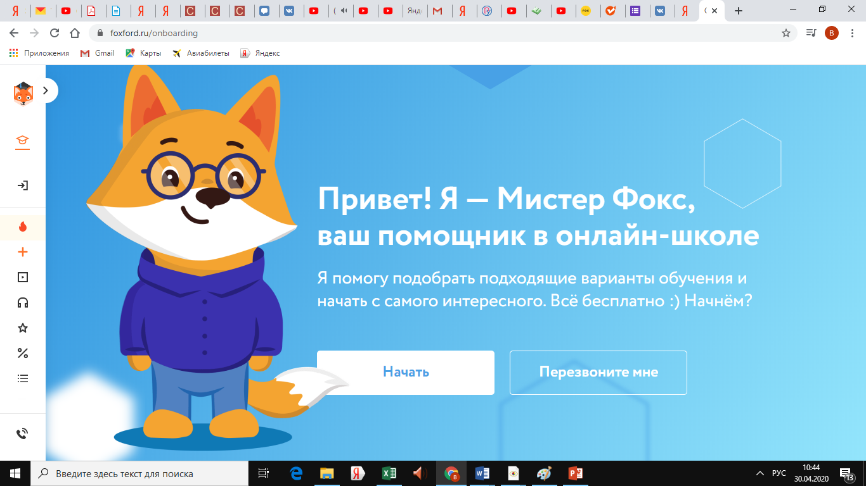

Slide 25
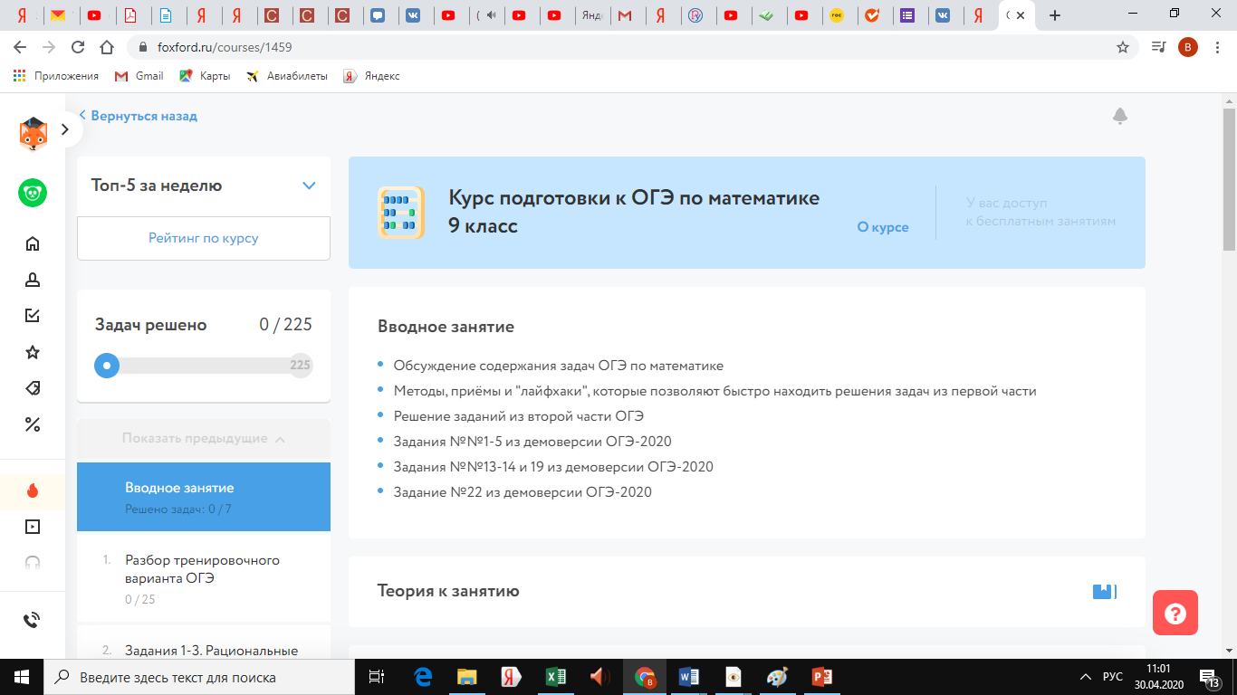

Slide 26
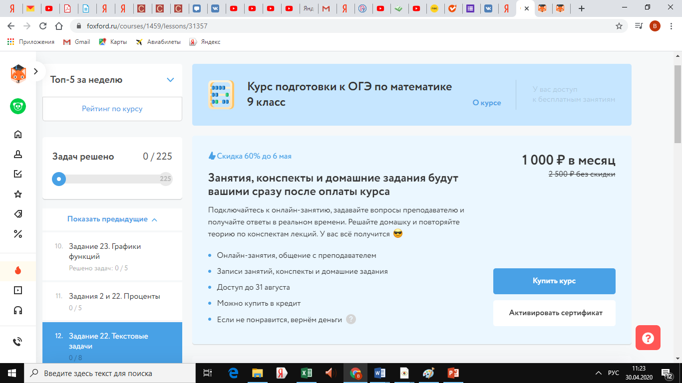

Slide 27
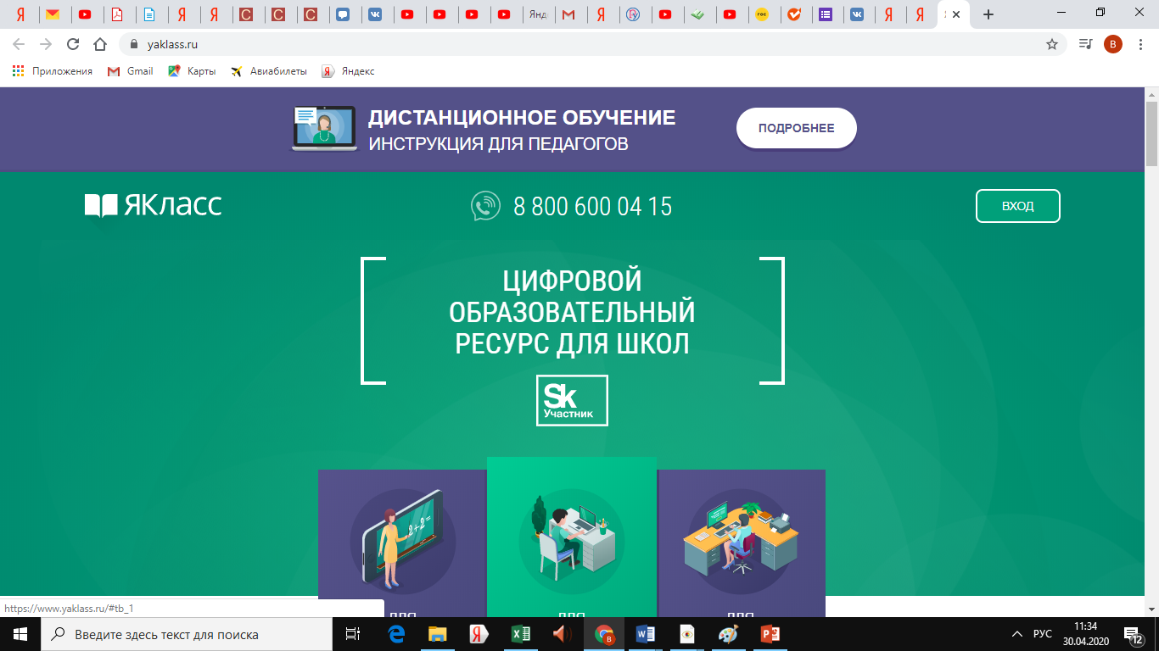

Slide 28
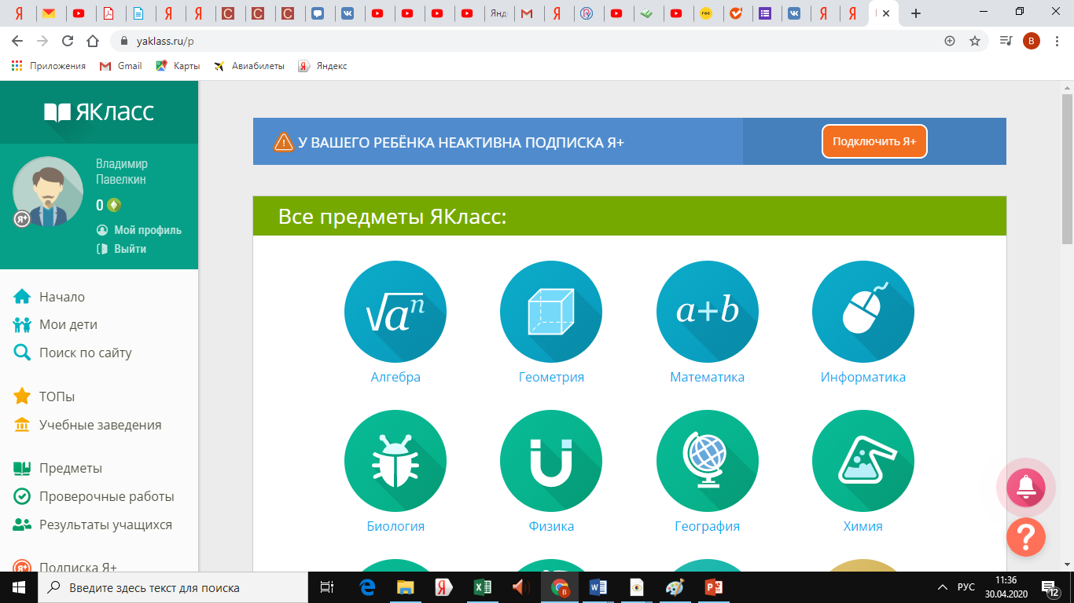

Slide 29
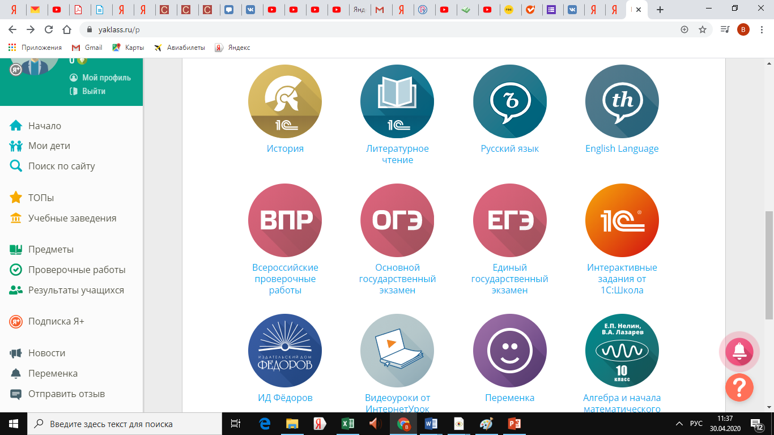

Slide 30
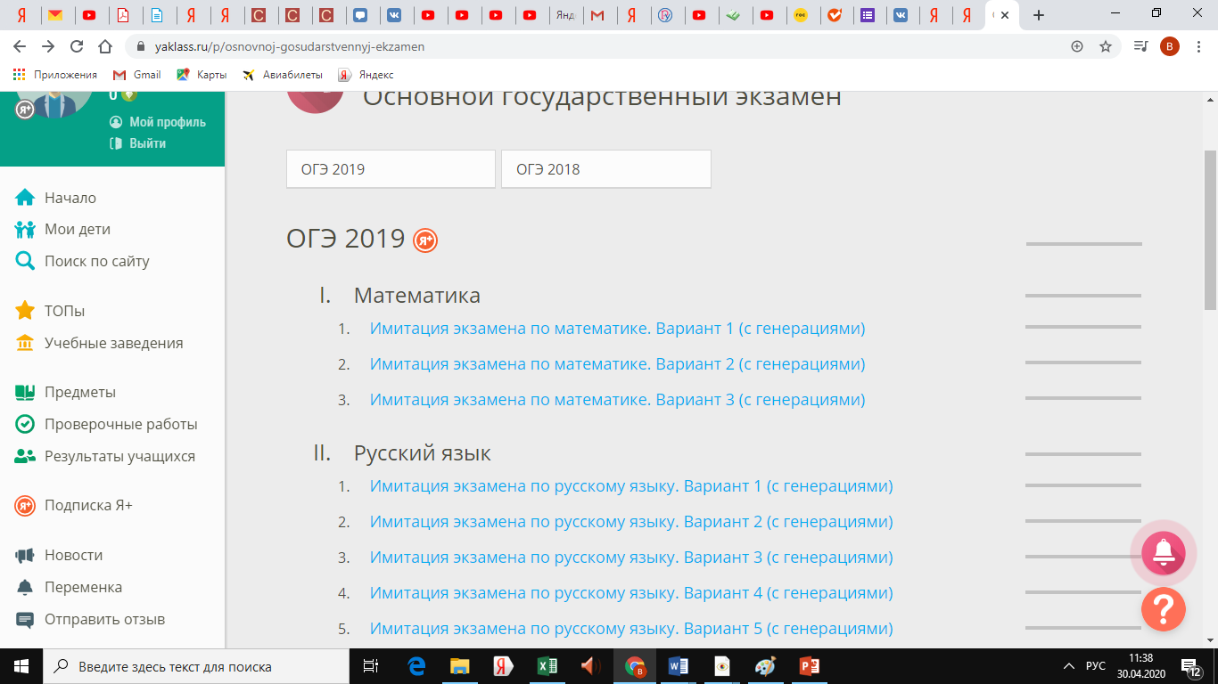

Slide 31
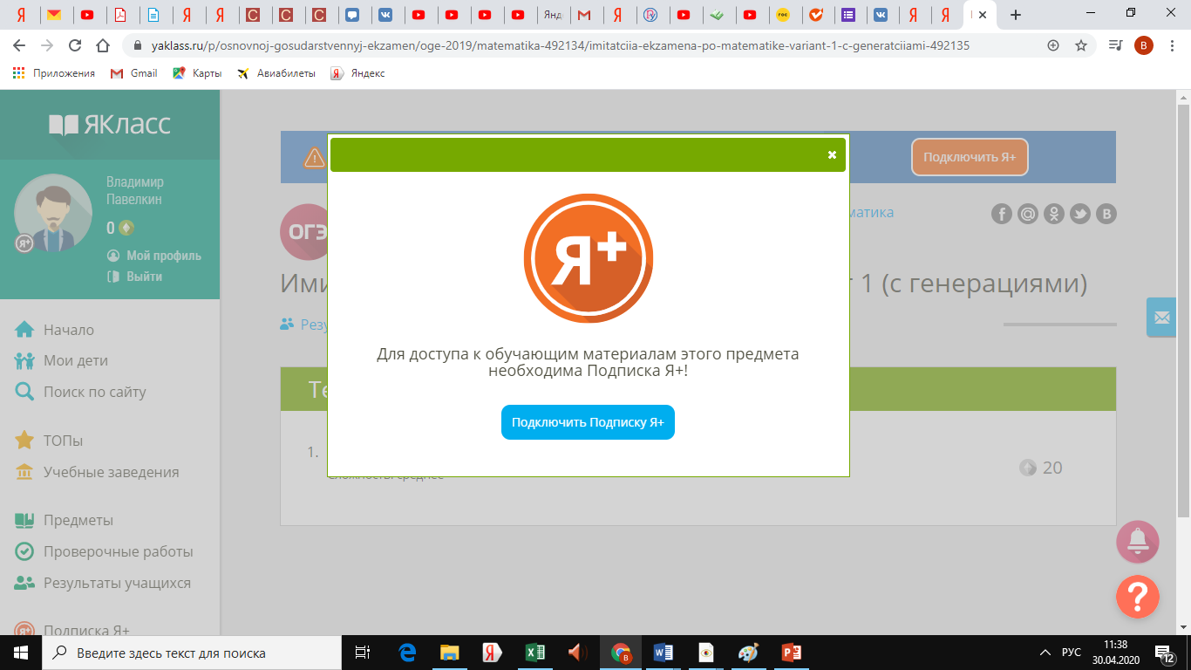

Slide 32
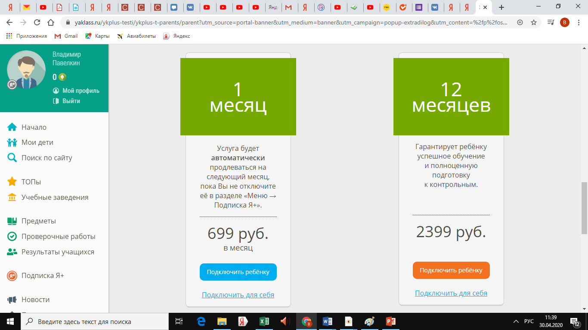

Slide 33
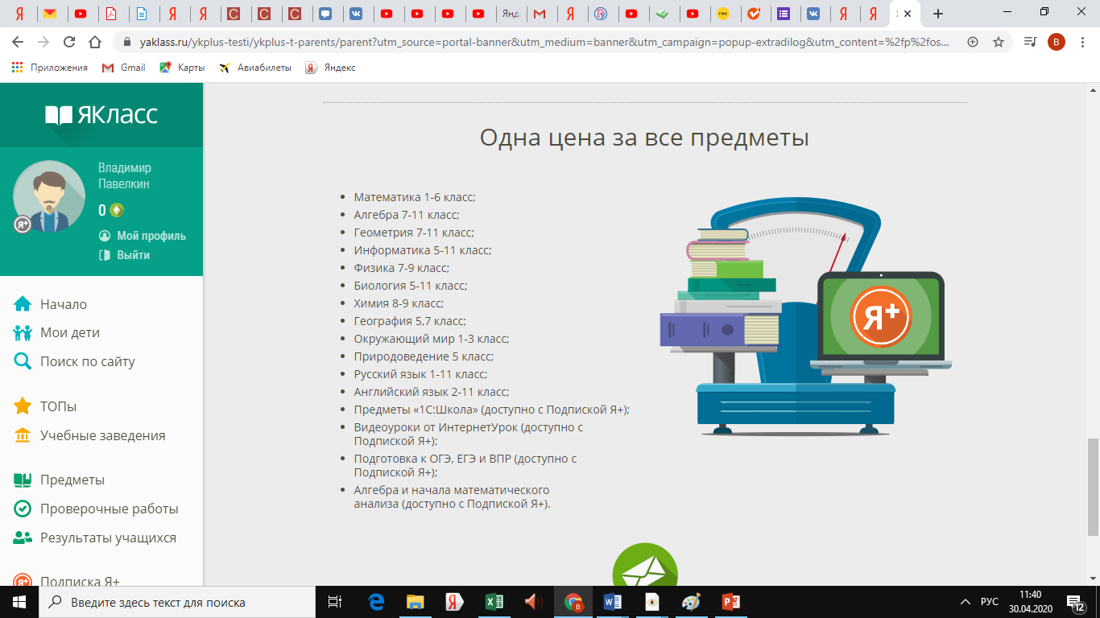

Slide 34
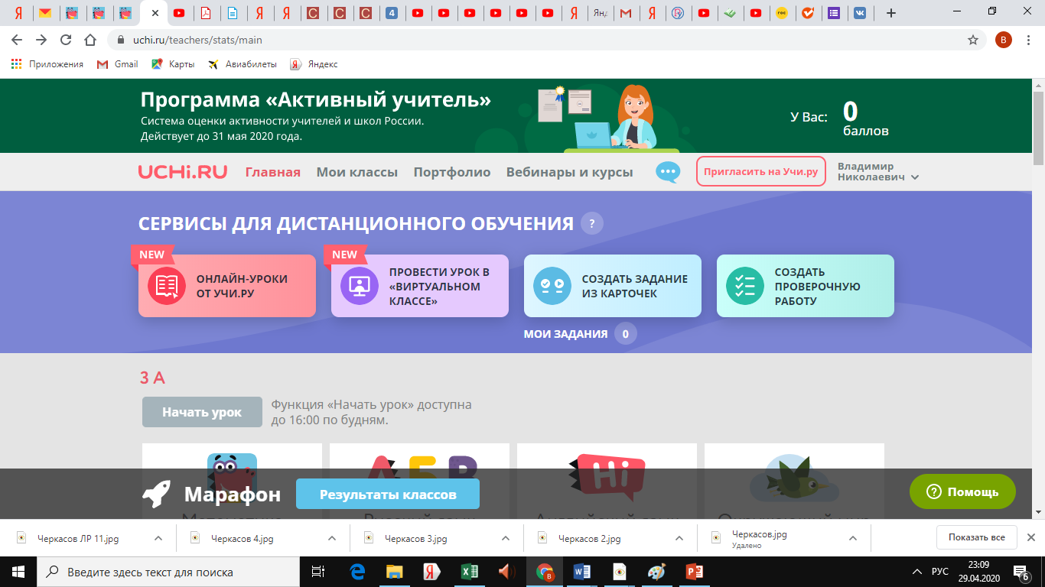

Slide 35
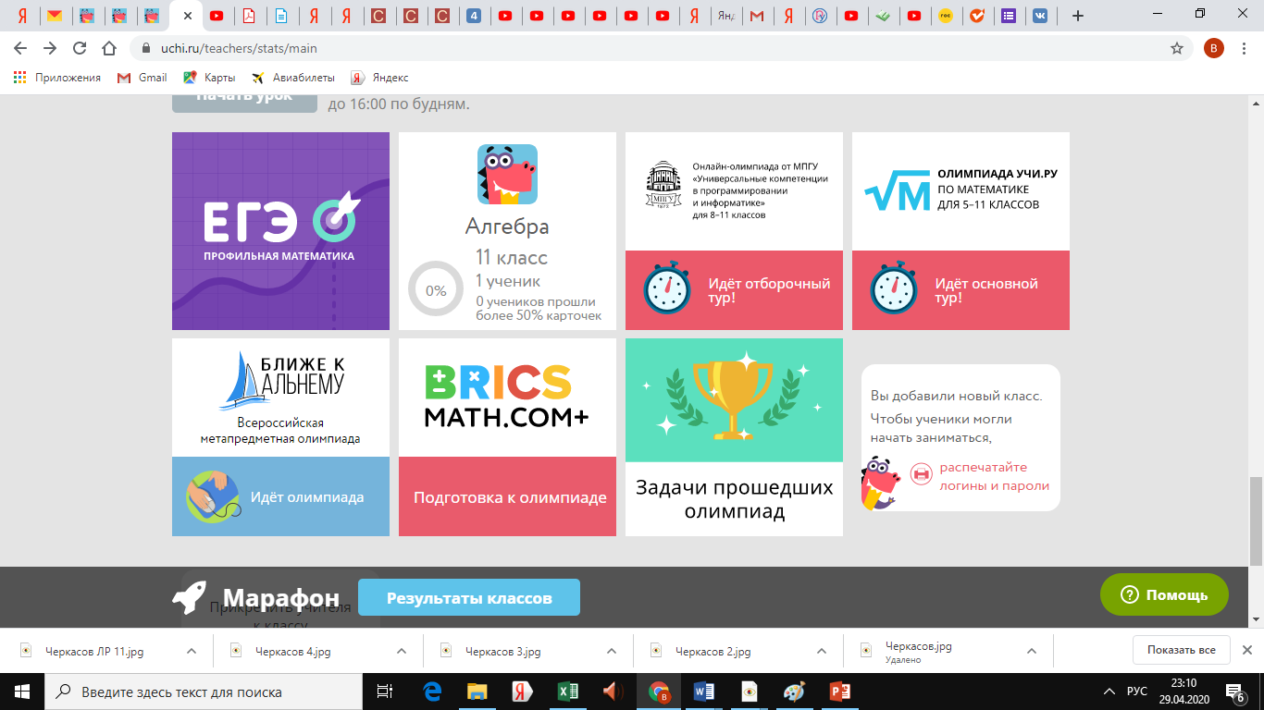

Slide 36
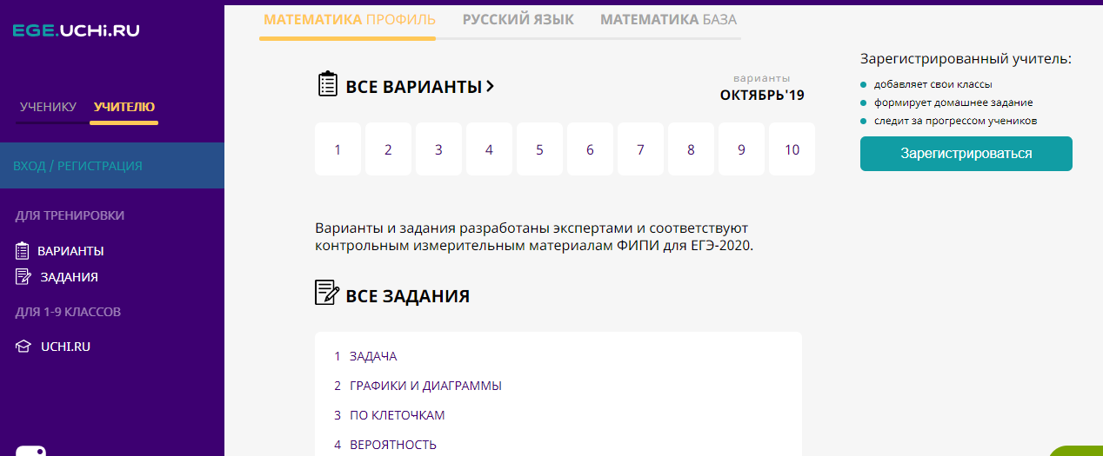

Slide 37
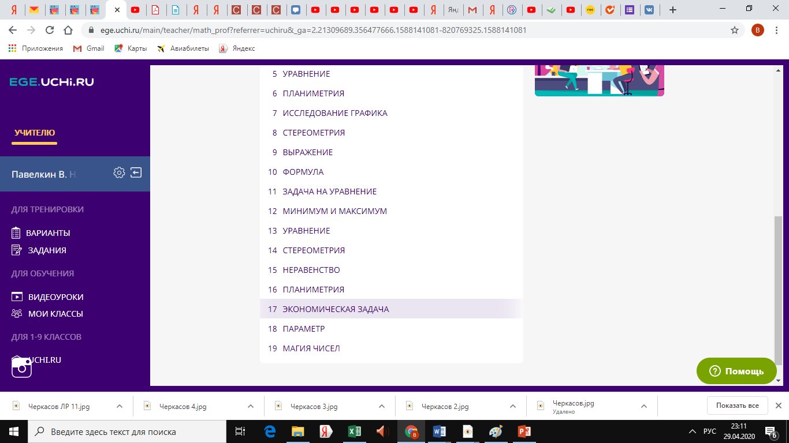

Slide 38
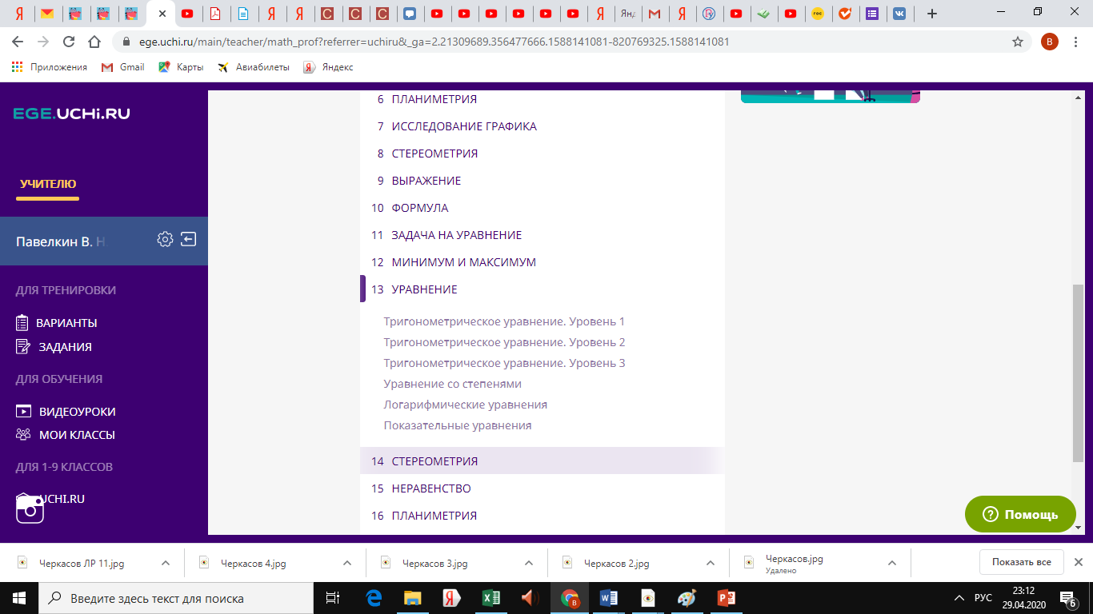

Slide 39
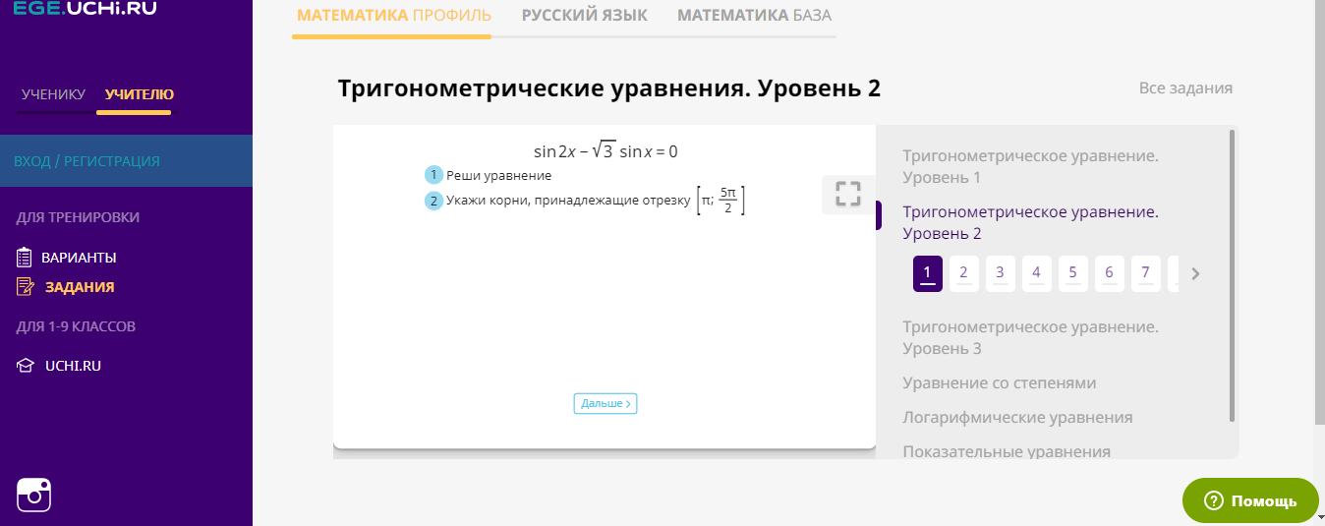

Slide 40
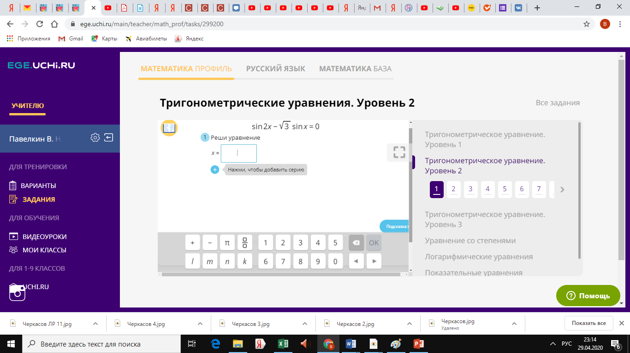

Slide 41
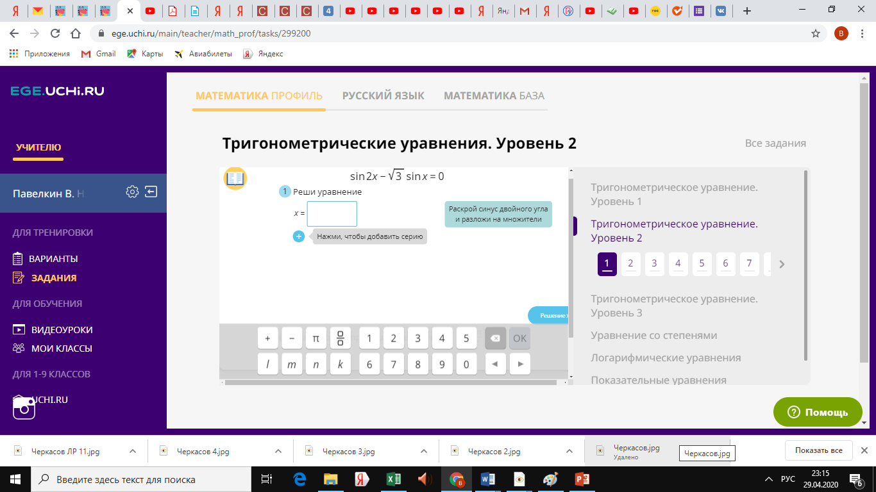

Slide 42
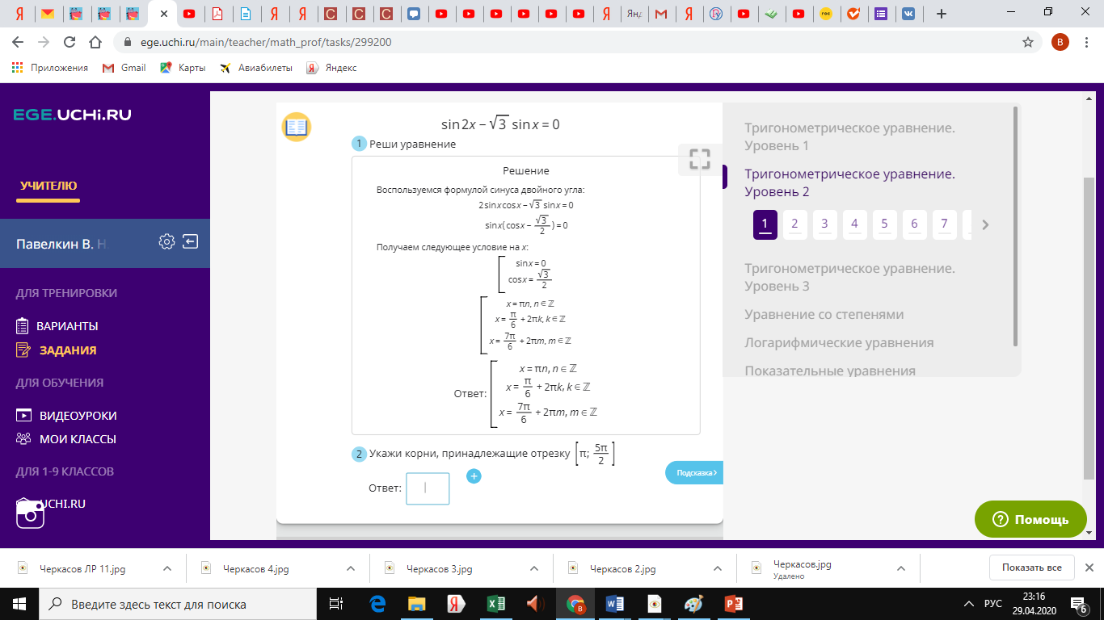

Slide 43
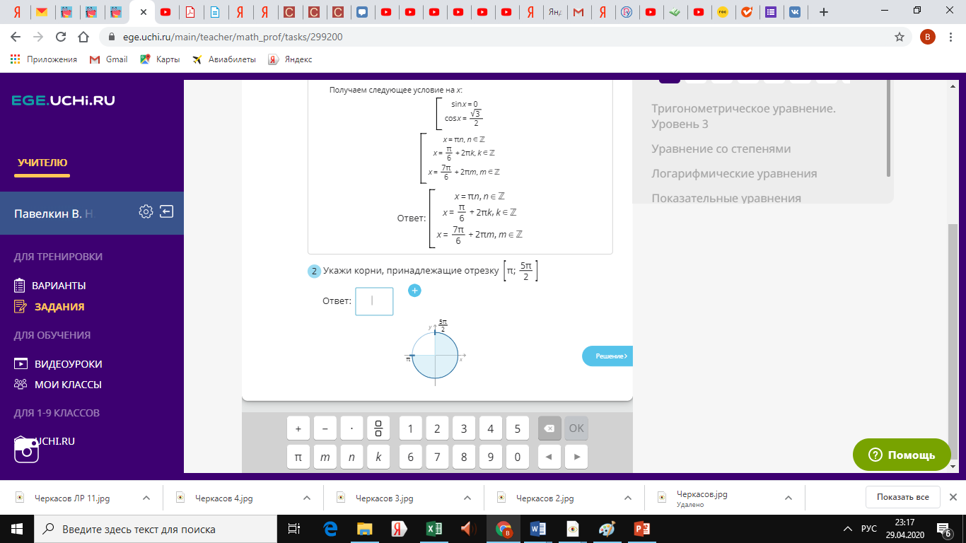

Slide 44
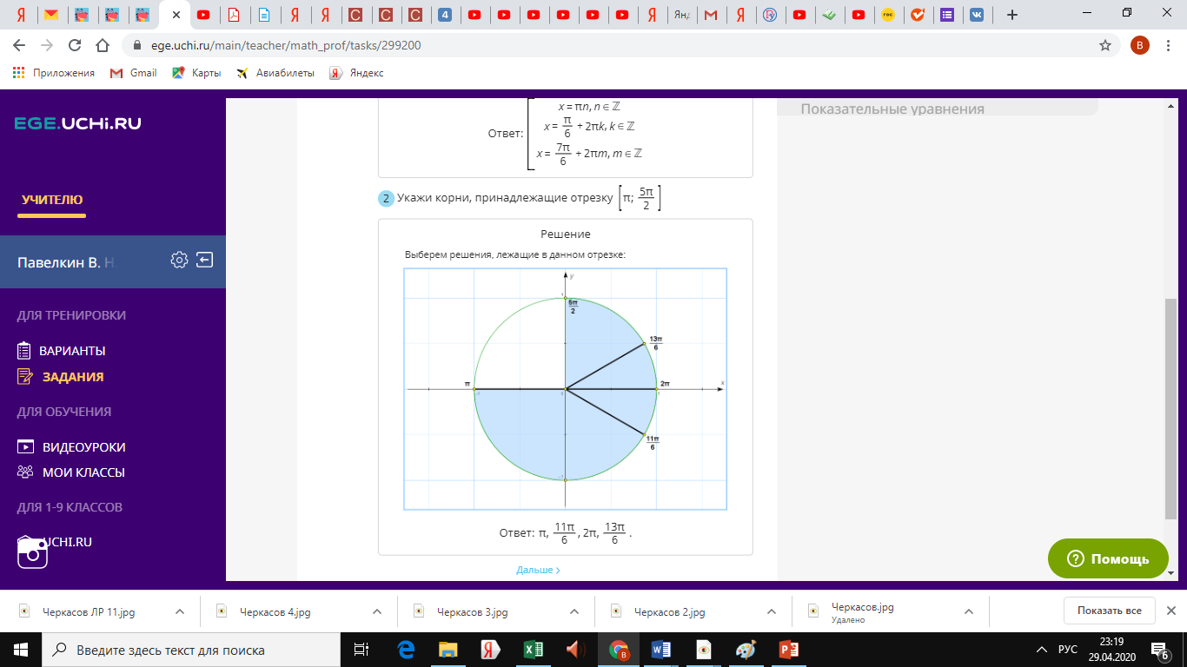

Slide 45
Ресурсы для дистанционной подготовки к ОГЭ и ЕГЭ по математике
Рособрнадзор опубликовал методические рекомендации для подготовки к ОГЭ и ЕГЭ в условиях дистанционного обучения, скачать можно по ссылке https://prooge.ru/zametki/272-rosobrnadzor-opublikoval-metodicheskie-rekomendatsii-dlya-podgotovki-k-oge-i-ege-v-usloviyakh-distantsionnogo-obucheniya.
Особенно нужно отметить сайты reshuege.ru и reshuoge.ru, которые лучше всего подходят для дистанционной подготовки к ЕГЭ и ОГЭ по математике соответственно. Инструкцию для создания дистанционного курса на основе платформы reshuege.ru можно изучить по ссылке https://vk.com/@boxdd-distancionnoe-obuchenie-na-reshu-ege. Так как сайты reshuege.ru и reshuoge.ru одинаковы по структуре, то дистанционный курс подготовки к ОГЭ можно создать аналогично.

Slide 46
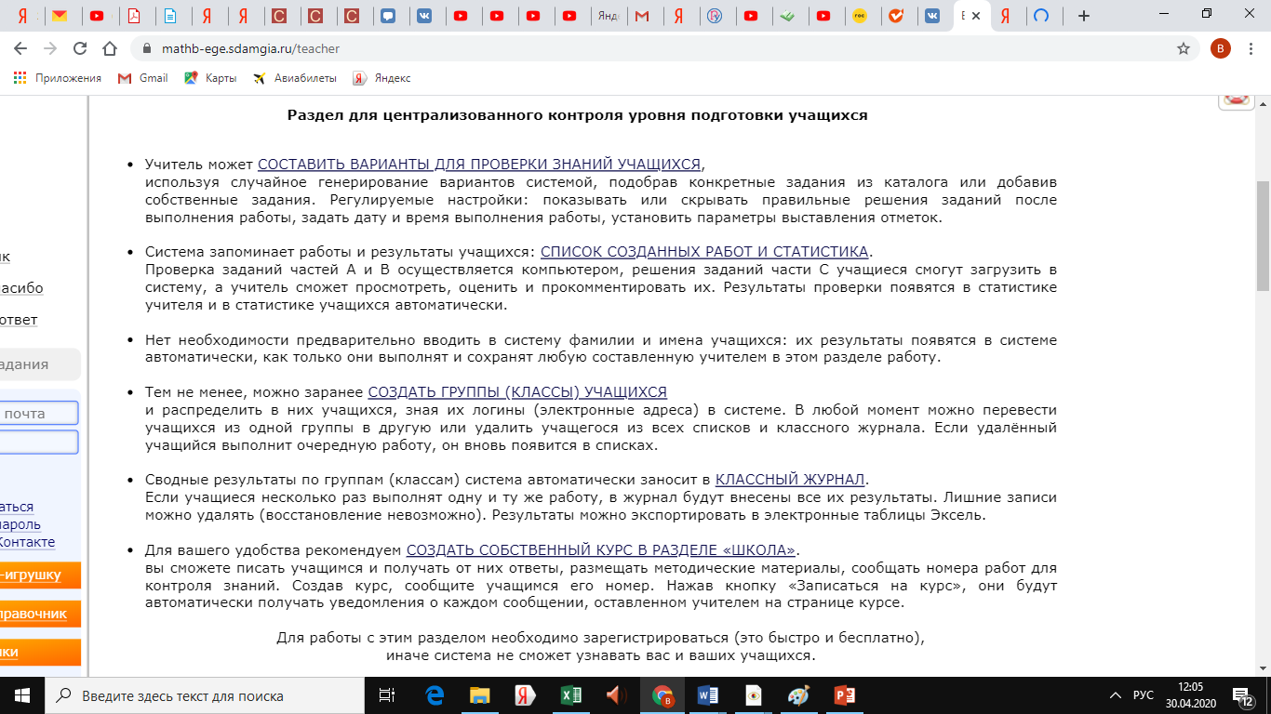
Сайт Решу ЕГЭ

Slide 47
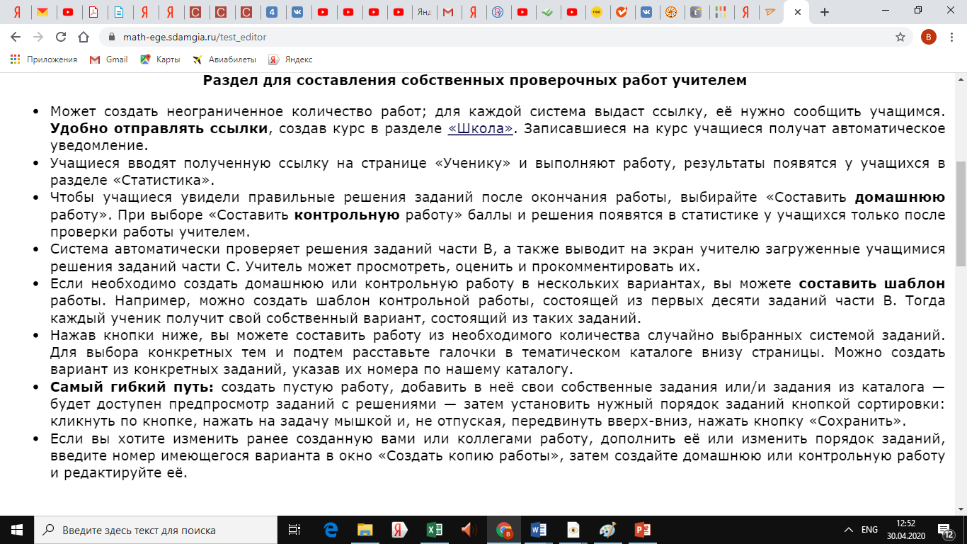
Сайт Решу ЕГЭ

Slide 48
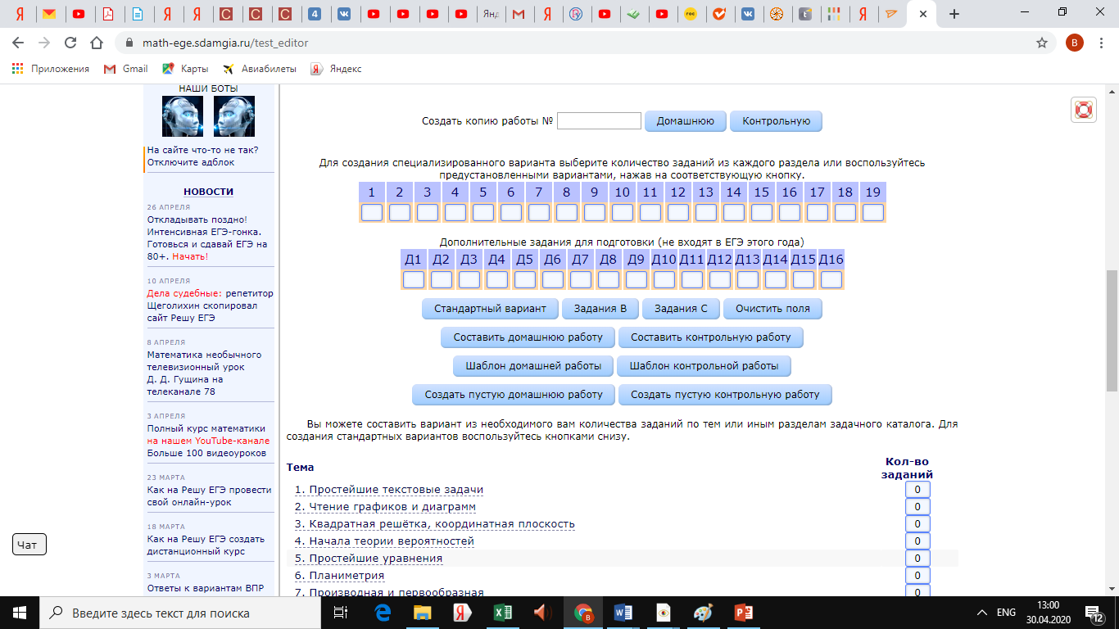
Сайт Решу ЕГЭ

Slide 49
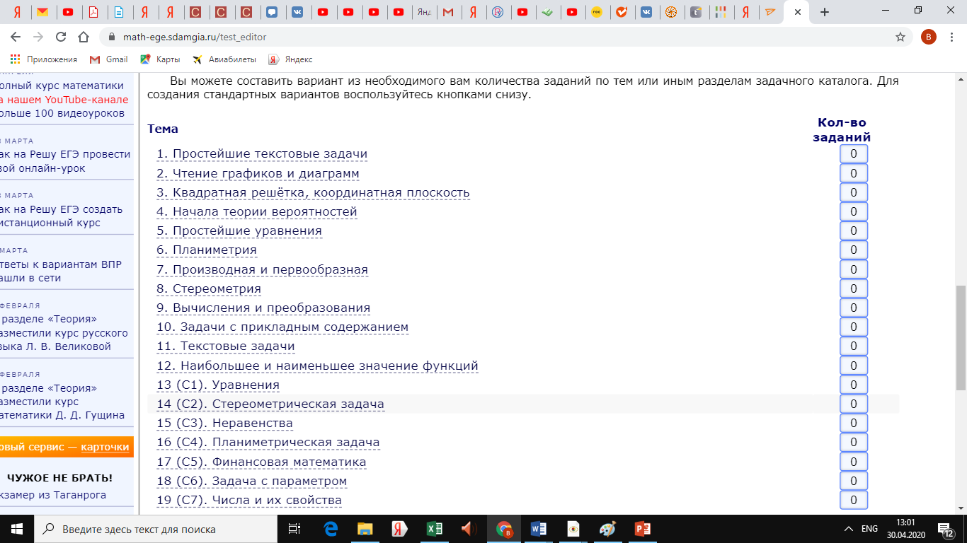

Slide 50
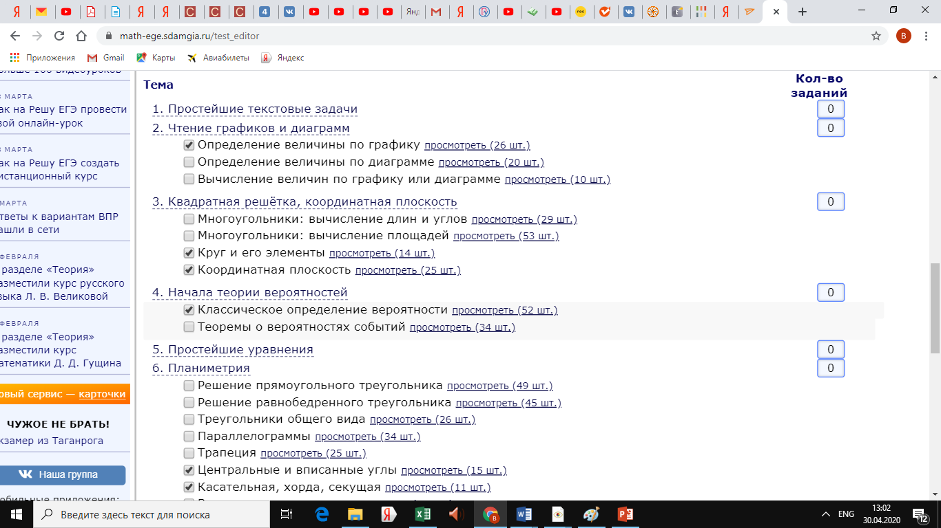
Сайт Решу ЕГЭ

Slide 51
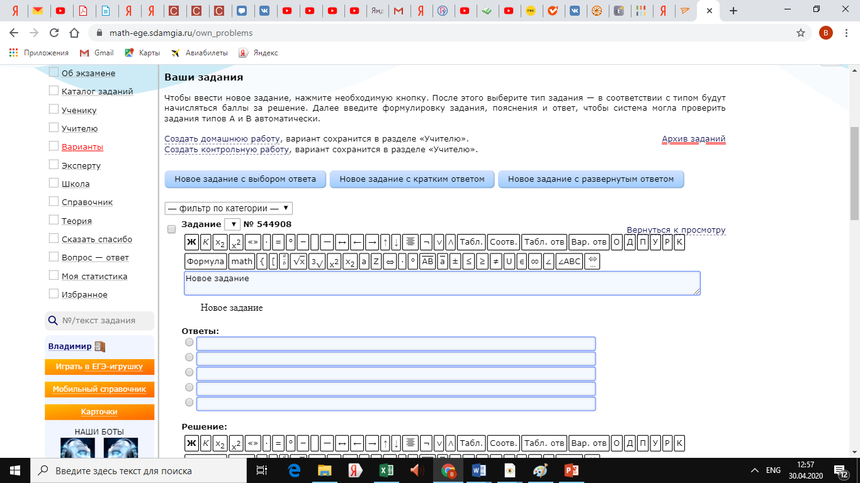
Сайт Решу ЕГЭ

Slide 52
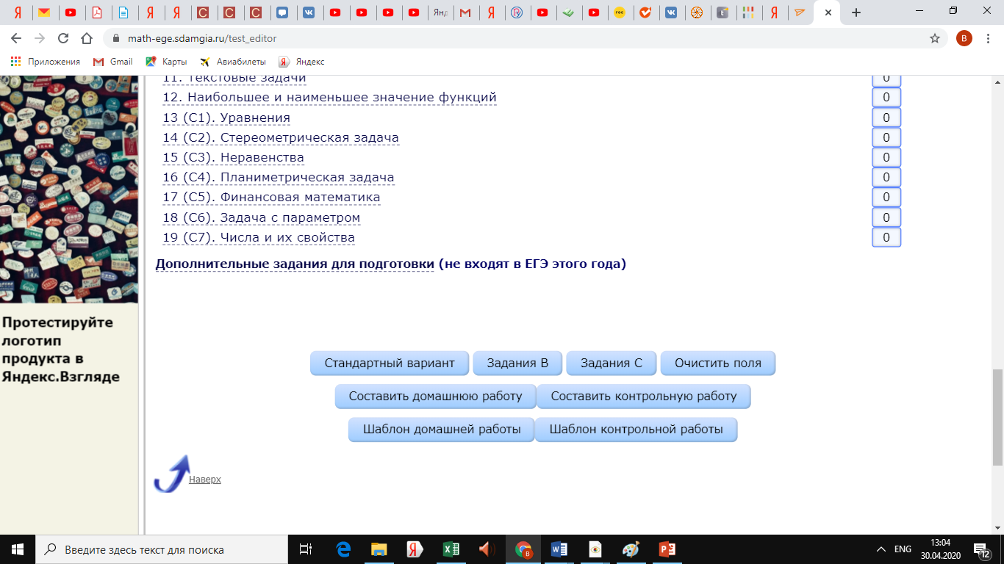

Slide 53
Ссылки с платформы Lecta
https://rosuchebnik.ru/material/oge-2020-po-matematike-podgotovka-slabouspevayushchikh-uchashchikhsya-/ -- ОГЭ-2020 по математике. Подготовка слабоуспевающих учащихся. Lecta, Росучебник.
https://rosuchebnik.ru/material/oge-2020-po-matematike-novaya-model-kak-izbezhat-oshibok-/ -- ОГЭ-2020 по математике. Новая модель: как избежать ошибок. Lecta, Росучебник.
https://rosuchebnik.ru/material/oge-2020-po-matematike-osobennosti-podgotovki-uchashchikhsya/ -- ОГЭ-2020 по математике. Особенности подготовки учащихся. Lecta, Росучебник.
https://rosuchebnik.ru/material/ege-2020-po-matematike-postroenie-i-rabota-s-grafikami/ -- ЕГЭ-2020 по математике. Построение и работа с графиками. . Lecta, Росучебник.
https://rosuchebnik.ru/material/ege-2020-po-matematike-reshenie-zadachi-17/ -- ЕГЭ-2020 по математике. Решение задачи № 17. Lecta, Росучебник.

Slide 54
Видеоролики и видеоуроки подготовки к ОГЭ и ЕГЭ по математике
https://www.uchportal.ru/video/ – видеоуроки по темам заданий ОГЭ и ЕГЭ по математике, все в свободном доступе
https://www.youtube.com/user/MathTutor777 – канал Лещенко Татьяны Александровны на youtube.com, авторские видеоуроки математики для школьников, абитуриентов и студентов, которые помогут ликвидировать пробелы в знаниях, подготовиться к контрольным, тестам, экзаменам, ОГА, ЕГЭ, ВНО (ЗНО), изучить математику.
https://www.youtube.com/channel/UCLDpIKDTFBSwIYtAG0Wpibg – канал Валерия Волкова на youtube.com, в роликах канала достаточно доступное объяснение сложных и не очень сложных заданий ОГЭ и ЕГЭ по математике, а также некоторых олимпиадных заданий, очень качественный ресурс, обширный справочник способов решения сложных заданий. Кстати, на этом канале 41 ролик посвящены выводу основных формул школьной математики.
https://www.youtube.com/playlist?list=PLSsIYv8E1ENxIhUE_eayScddkrAQ8bnKc

Slide 55
Видеоролики и видеоуроки подготовки к ОГЭ и ЕГЭ по математике
https://www.youtube.com/channel/UC6szLUQFlMBh1H3w9gm1FTw Ютуб-канал ОГЭ математика.
https://www.youtube.com/playlist?list=PLSsIYv8E1ENxIhUE_eayScddkrAQ8bnKc – канал tutortv Математика на youtube.com, канал предназначен для подготовки к ОГЭ и ЕГЭ по математике, 124 видеоролика в открытом доступе. Теория дается сжато, подробно и понятно разбираются решения КИМов этих экзаменов.
https://www.youtube.com/channel/UCSdmht0kbvfnItRMNcr4qZA/about -- канал Андрея Павликова. На данном канале публикуются видео по высшей математике, ДВИ МГУ, авторские решения задач ЕГЭ по математике (11 класс, профильный и базовый уровень) и ОГЭ по математике (9 класс), всего 186 роликов, большая часть которых посвящена заданиям КИМов ЕГЭ.

